Slide 1

AAAI 연구소
세미나
Day7
22.12.15 / (주)아크릴

Slide 2
An Image is Worth 16x16 Words:
Transformers for Image Recognition at Scale
Notes:
특히, 멀티 GPU 분산 학습 환경구성부터 결과 얻기까지 최대 68% 빠르게 수행할 수 있는 강점이 있습니다.

Slide 3
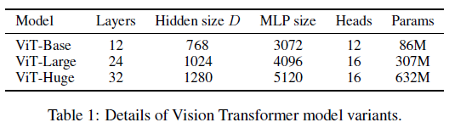
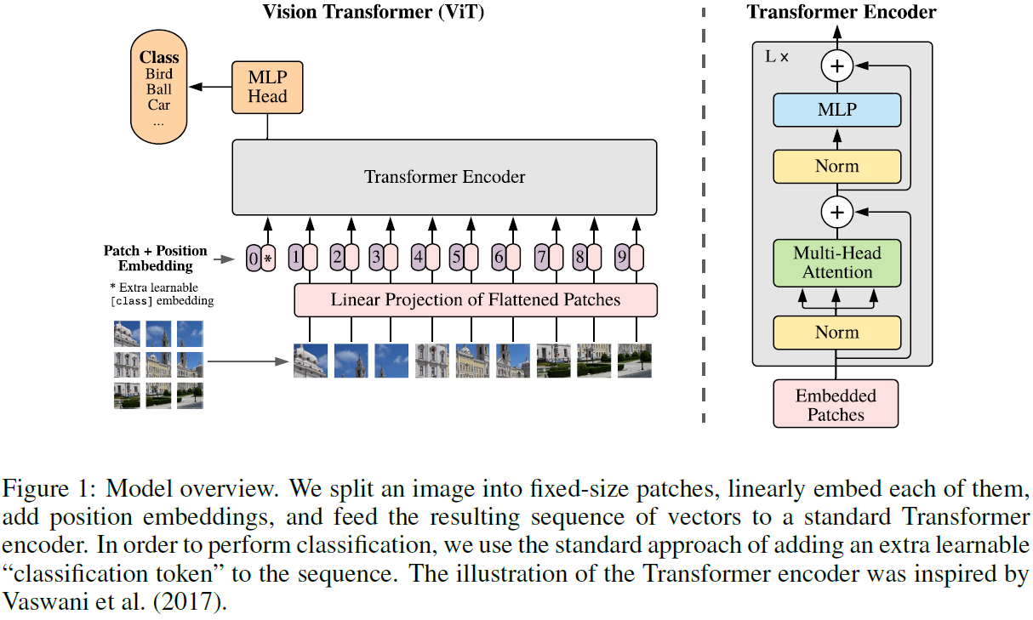
ViT (Vision Transformer)
ViT 모델 구조
An Image Is Worth 16x16 Words: Transformers For Image Recognition At Scale by Dosovitskiy et al. 2021
Notes:
특히, 멀티 GPU 분산 학습 환경구성부터 결과 얻기까지 최대 68% 빠르게 수행할 수 있는 강점이 있습니다.

Slide 4
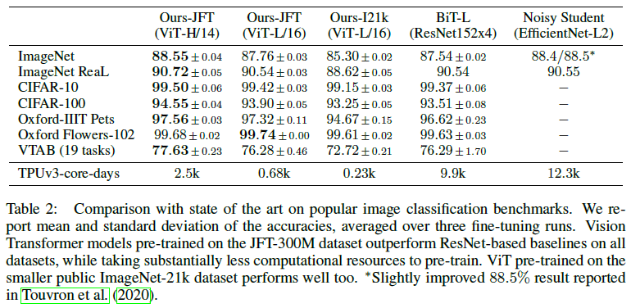
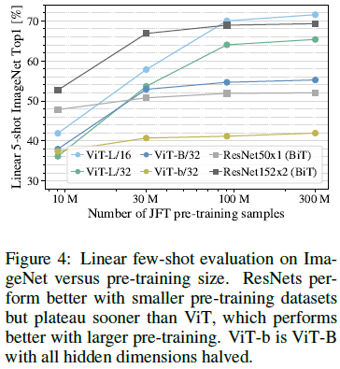
ViT (Vision Transformer)
Computer vision에서는 CNN이 주로 사용되었음
CNNs은 translation equivariance 및 locality와 같은 고유의 inductive bias가 존재
반면 transformer는 CNN과 같은 inductive bias가 없기에 학습 시 많은 양의 데이터가 필요
large-scale dataset에서 pre-train을 진행한 다음 downstream task에서 fine-tuning
An Image Is Worth 16x16 Words: Transformers For Image Recognition At Scale by Dosovitskiy et al. 2021
Notes:
특히, 멀티 GPU 분산 학습 환경구성부터 결과 얻기까지 최대 68% 빠르게 수행할 수 있는 강점이 있습니다.

Slide 5
Are Convolutional Neural Networks or Transformers more like human vision?
Notes:
특히, 멀티 GPU 분산 학습 환경구성부터 결과 얻기까지 최대 68% 빠르게 수행할 수 있는 강점이 있습니다.

Slide 6
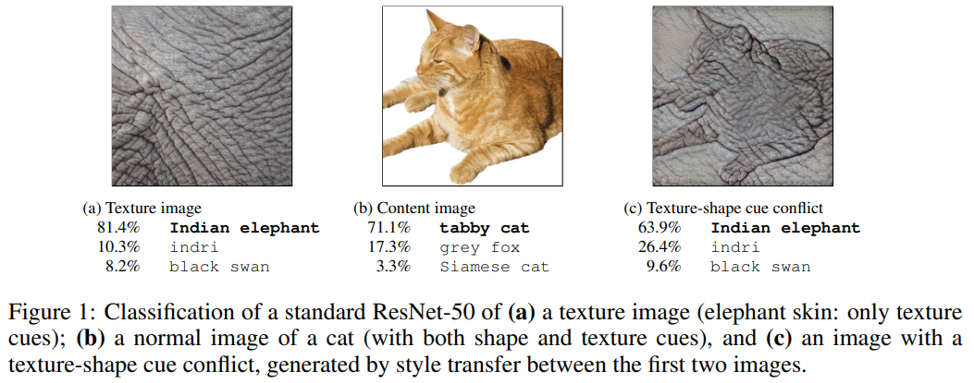
Shape vs Texture
CNNs과 ViTs 중 어느 모델이 더 human-like 한지를 비교하는 논문
Stylized ImageNet을 사용
classification시 shape과 texture 중 어느 특성을 더 중점적으로 보는지 실험
Are Convolutional Neural Networks or Transformers more like human vision? by Tuli et al. 2021
Notes:
특히, 멀티 GPU 분산 학습 환경구성부터 결과 얻기까지 최대 68% 빠르게 수행할 수 있는 강점이 있습니다.

Slide 7
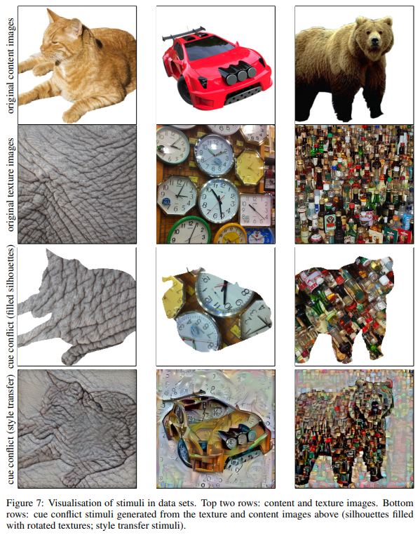
Shape vs Texture
Stylized ImageNet
ImageNet-Trained CNNs Are Biased Towards Texture; Increasing Shape Bias Improves Accuracy And Robustness by Geirhos et al. 2019
Notes:
특히, 멀티 GPU 분산 학습 환경구성부터 결과 얻기까지 최대 68% 빠르게 수행할 수 있는 강점이 있습니다.

Slide 8
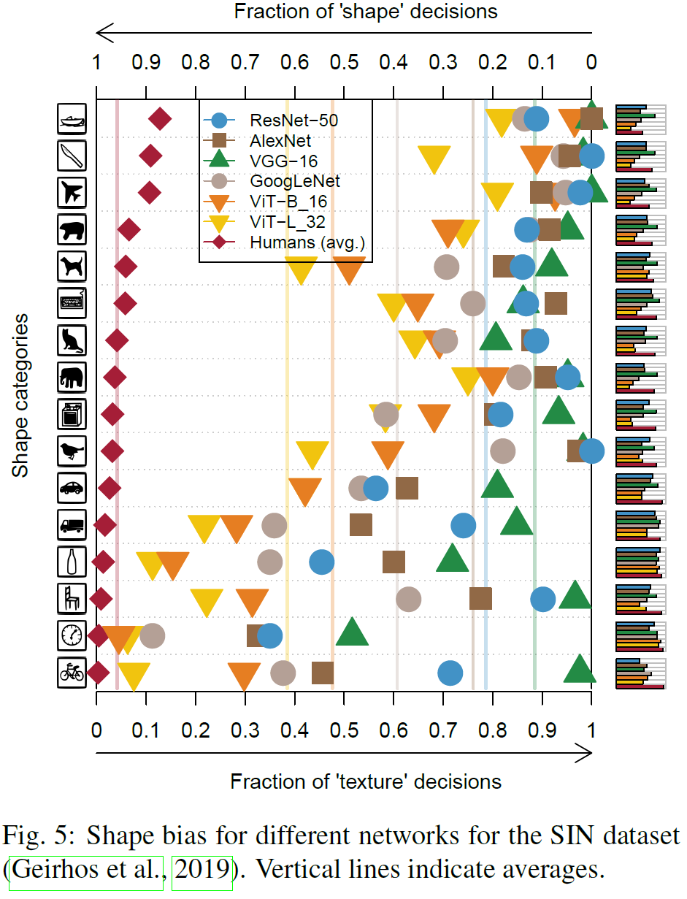
Shape vs Texture
ImageNet으로 training
Stylized ImageNet으로 평가
ViTs 계열이 CNNs 계열보다 shape bias가 더 높음
Are Convolutional Neural Networks or Transformers more like human vision? by Tuli et al. 2021
Notes:
특히, 멀티 GPU 분산 학습 환경구성부터 결과 얻기까지 최대 68% 빠르게 수행할 수 있는 강점이 있습니다.

Slide 9
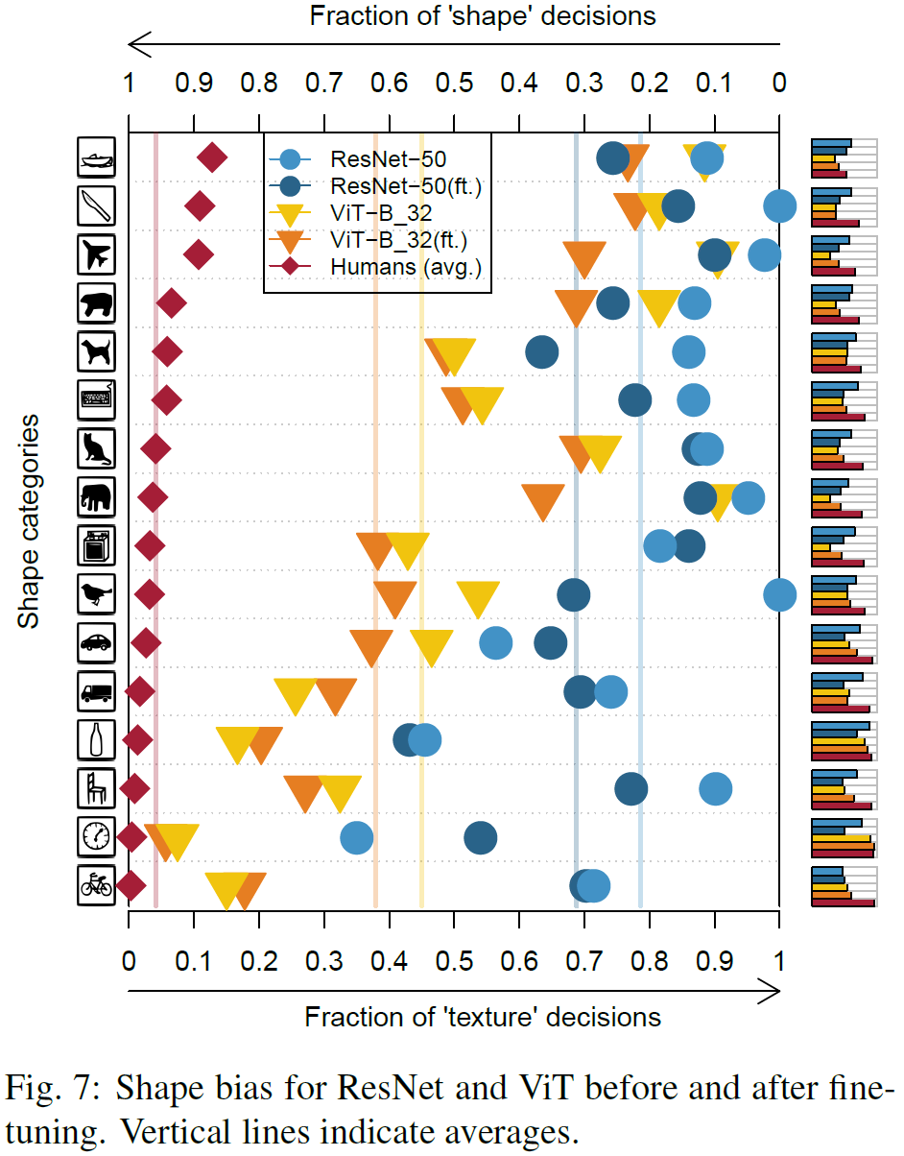
Shape vs Texture
Data augmentation
Rotation +-90, 180 randomly
Random cutout -> 2x2 px ~ 이미지 크기의 절반
Sobel filtering
Gaussian blur 3x3
Color distortion
Gaussian noise
shape bias 증가: color distortion, noise, blur
texture bias 증가: random crop
Are Convolutional Neural Networks or Transformers more like human vision? by Tuli et al. 2021
Notes:
특히, 멀티 GPU 분산 학습 환경구성부터 결과 얻기까지 최대 68% 빠르게 수행할 수 있는 강점이 있습니다.

Slide 10
Do Vision Transformers See Like Convolutional Neural Networks?
Notes:
특히, 멀티 GPU 분산 학습 환경구성부터 결과 얻기까지 최대 68% 빠르게 수행할 수 있는 강점이 있습니다.

Slide 11
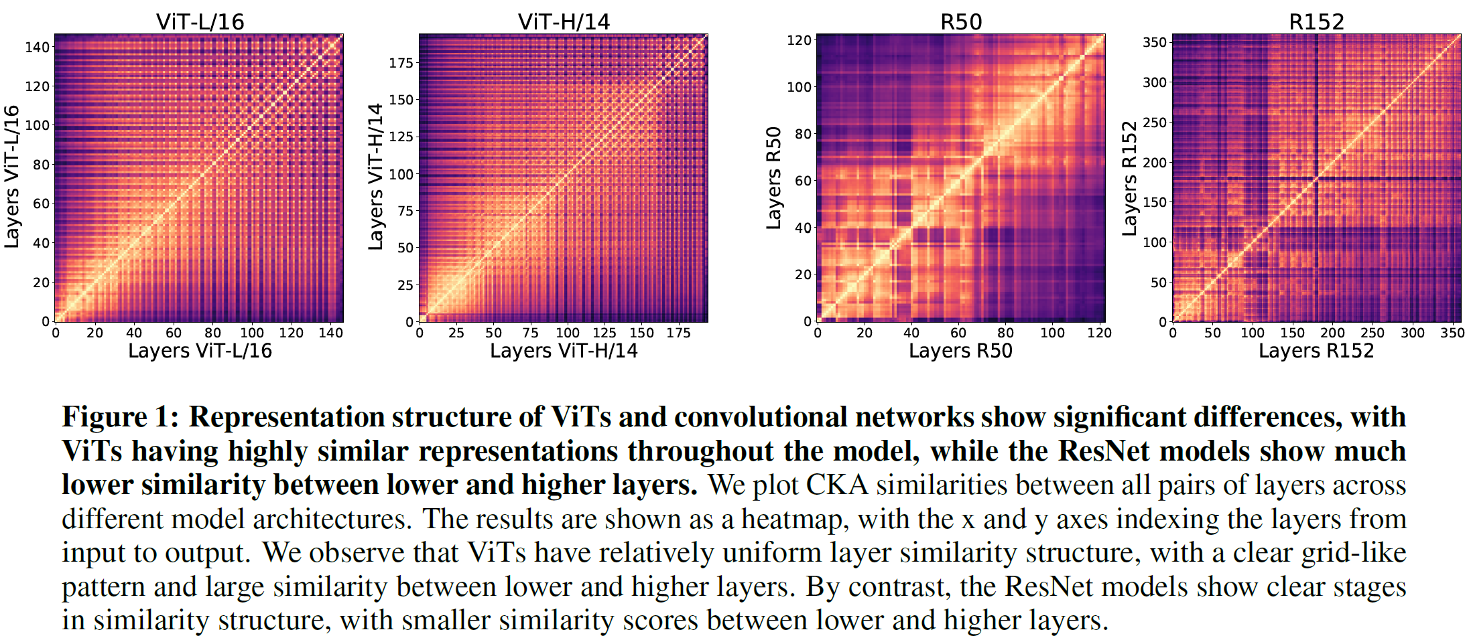
Similarity between lower and higher layers
모델의 각 layer의 feature map간의 similarity를 측정
ViTs
lower layer와 higher layer 사이의 large similarity를 가짐
lower layer의 정보가 higher layer에도 지속적으로 공유됨
ResNet
lower layer와 higher layer 사이의 small similarity를 가짐
lower layer의 정보가 higher layer에 공유되지 못함
Do Vision Transformers See Like Convolutional Neural Networks? by Raghu et al. 2021
Notes:
특히, 멀티 GPU 분산 학습 환경구성부터 결과 얻기까지 최대 68% 빠르게 수행할 수 있는 강점이 있습니다.

Slide 12
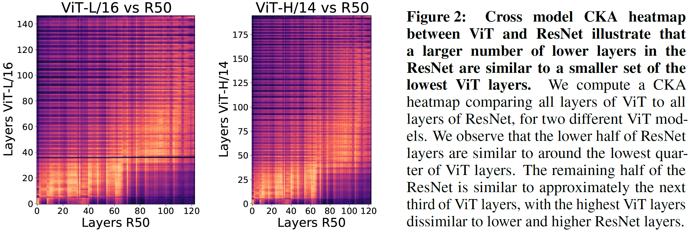
Similarity between lower and higher layers
두 모델의 각 layer 사이의 feature map간의 similarity를 측정
ViTs의 lower layer와 ResNet의 전체 layer와 large similarity를 가짐
ViTs의 lower layer에서 이미 ResNet에서 고려하는 모든 정보를 포함
ViTs의 higher layer에서는 ResNet에서 고려하지 못한 정보를 포함
Do Vision Transformers See Like Convolutional Neural Networks? by Raghu et al. 2021
Notes:
특히, 멀티 GPU 분산 학습 환경구성부터 결과 얻기까지 최대 68% 빠르게 수행할 수 있는 강점이 있습니다.

Slide 13
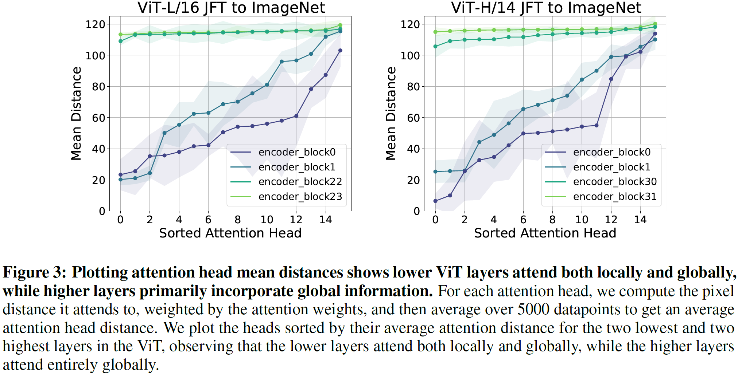
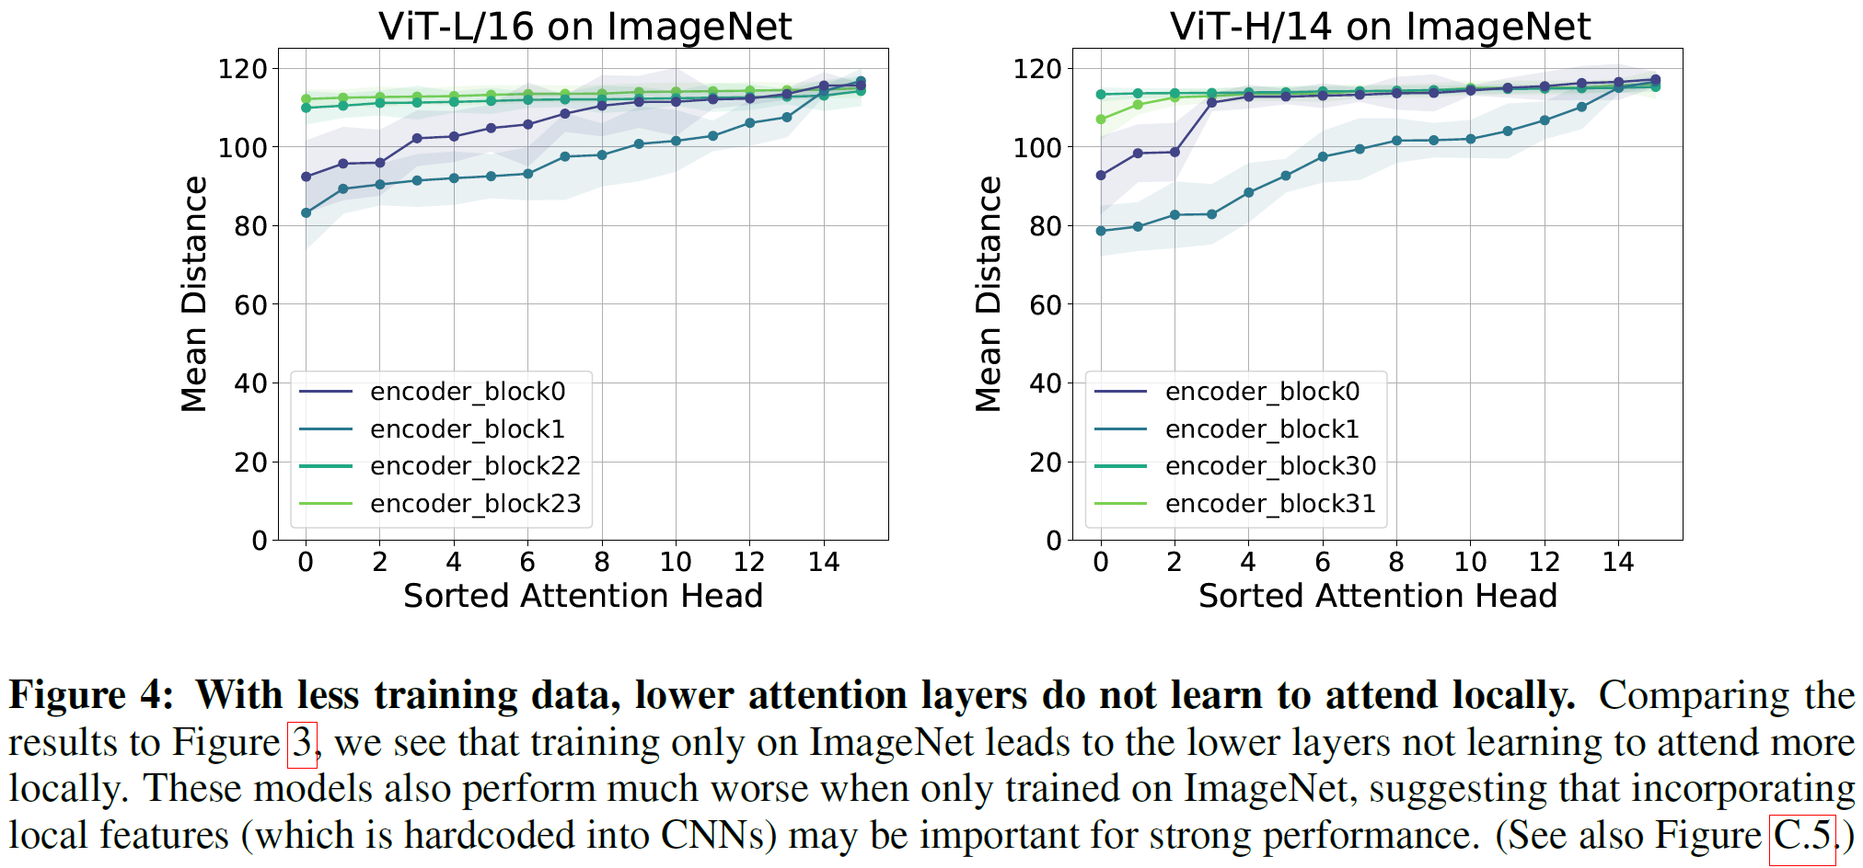
Similarity between lower and higher layers
JFT-300 dataset
lower layer에서는 local한 정보와 global한 정보를 모두 포함
higher layer에서는 global한 정보만 포함
ImageNet dataset
lower layer에서도 global한 정보만을 포함
JFT-300 같은 large scale dataset을 사용해야 성능이 좋음
lower layer에서 local한 정보를 포함하는 head가 중요함
locality 정보를 포함하기 위해 swin transformer와 같은 모델들이 연구
Do Vision Transformers See Like Convolutional Neural Networks? by Raghu et al. 2021
Notes:
특히, 멀티 GPU 분산 학습 환경구성부터 결과 얻기까지 최대 68% 빠르게 수행할 수 있는 강점이 있습니다.

Slide 14
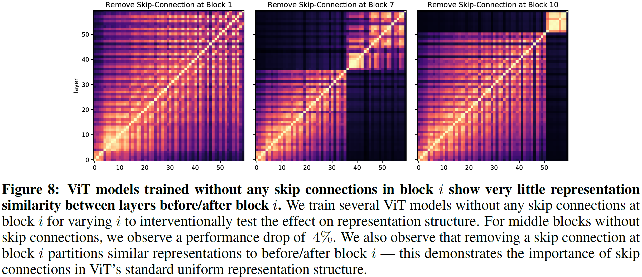
Similarity between lower and higher layers
ViTs에서 skip connection을 제거하면 lower layer와 higher layer 사이의 정보 전달이 안됨
대략 4% 정도 성능이 하락
Are Convolutional Neural Networks or Transformers more like human vision? by Tuli et al. 2021
Notes:
특히, 멀티 GPU 분산 학습 환경구성부터 결과 얻기까지 최대 68% 빠르게 수행할 수 있는 강점이 있습니다.

Slide 15
Intriguing Properties of Vision Transformers
Notes:
특히, 멀티 GPU 분산 학습 환경구성부터 결과 얻기까지 최대 68% 빠르게 수행할 수 있는 강점이 있습니다.

Slide 16
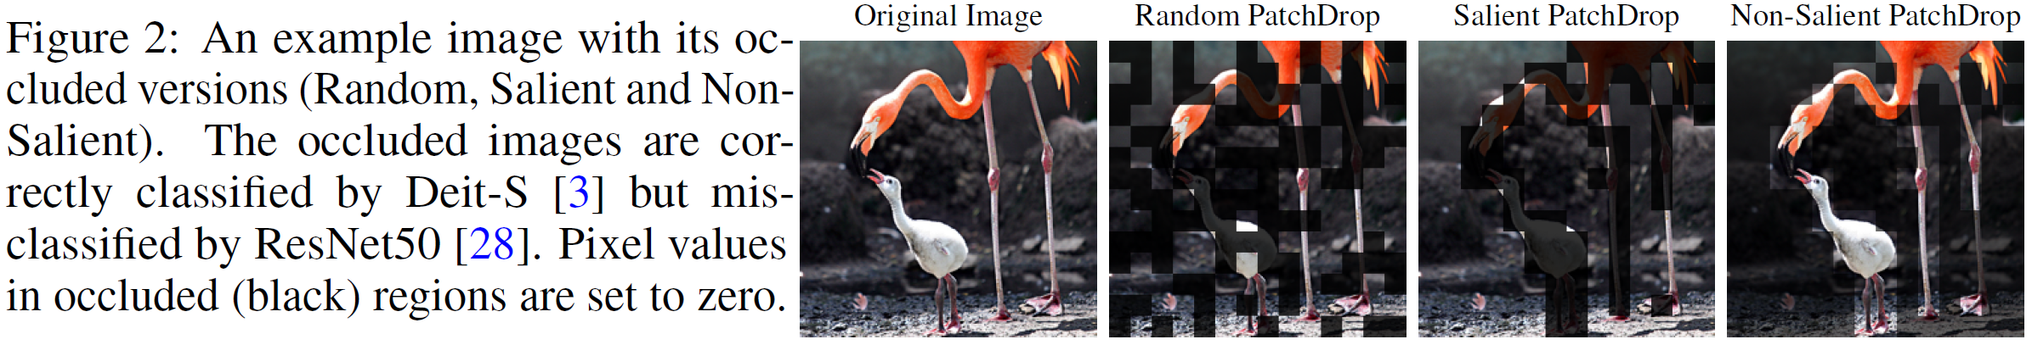
Robustness of the ViT
occluded image에 대해서 모델의 robustness를 측정
ViT, DeiT, T2T, ResNet50
Original Image, Random PatchDrop, Salient PatchDrop, Non-Salient PatchDrop
Intriguing Properties of Vision Transformers by Naseer et al. 2021
Notes:
특히, 멀티 GPU 분산 학습 환경구성부터 결과 얻기까지 최대 68% 빠르게 수행할 수 있는 강점이 있습니다.

Slide 17
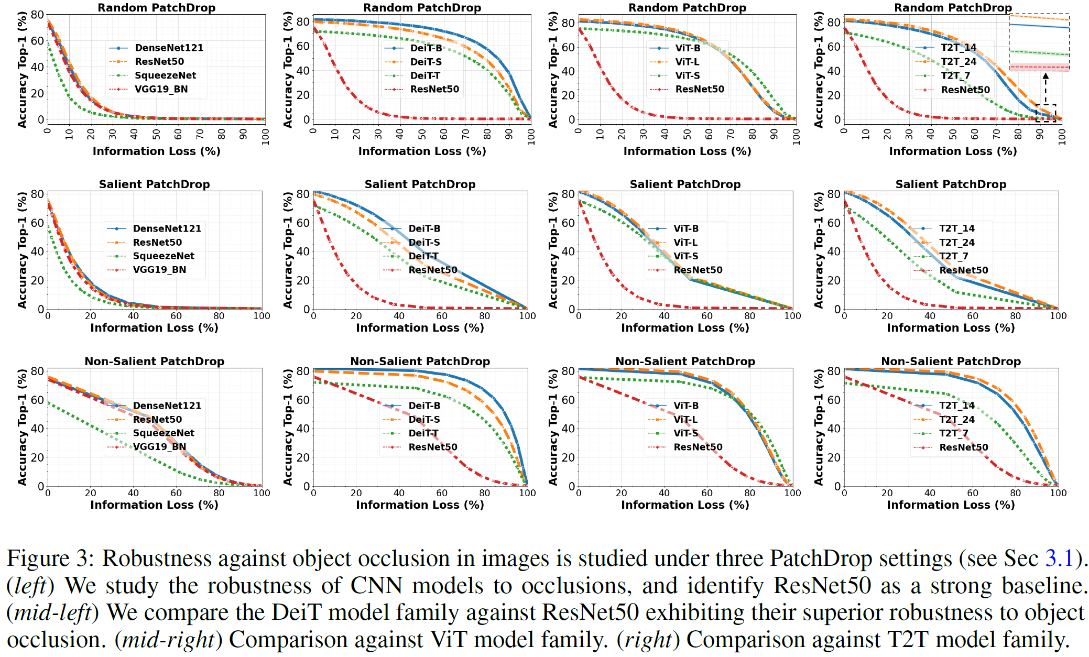
Robustness of the ViT
모델별 occluded image에 따른 정확도
Intriguing Properties of Vision Transformers by Naseer et al. 2021
Notes:
특히, 멀티 GPU 분산 학습 환경구성부터 결과 얻기까지 최대 68% 빠르게 수행할 수 있는 강점이 있습니다.

Slide 18
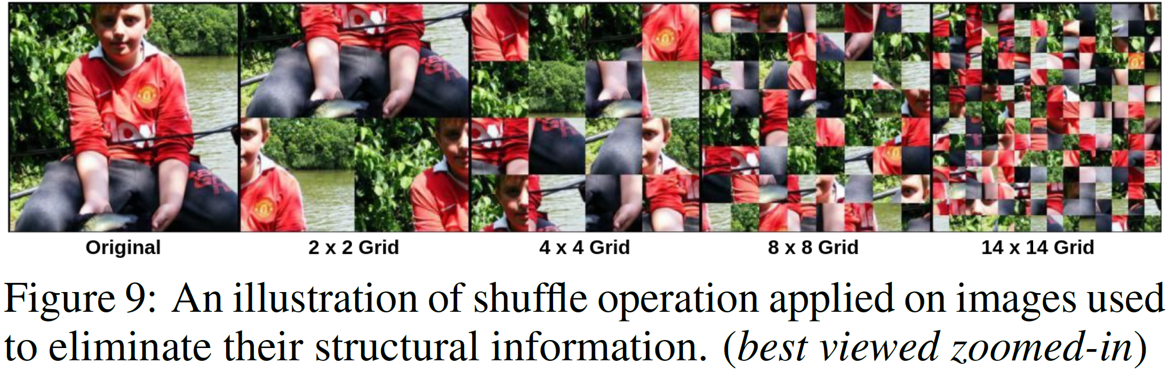
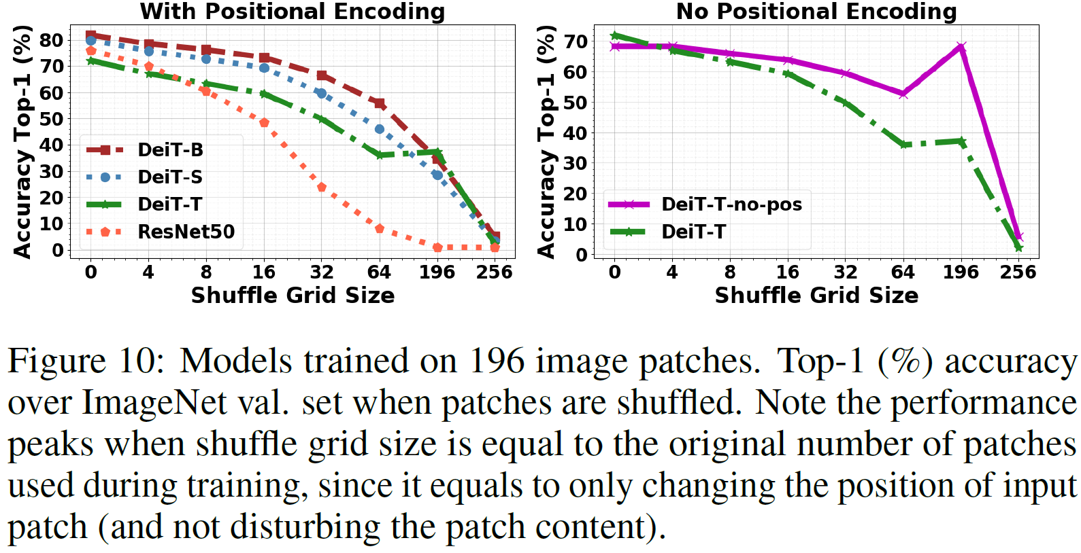
Robustness of the ViT
Grid 단위로 shuffle된 image에 대한 모델의 robustness 측정
Intriguing Properties of Vision Transformers by Naseer et al. 2021
Notes:
특히, 멀티 GPU 분산 학습 환경구성부터 결과 얻기까지 최대 68% 빠르게 수행할 수 있는 강점이 있습니다.

Slide 19
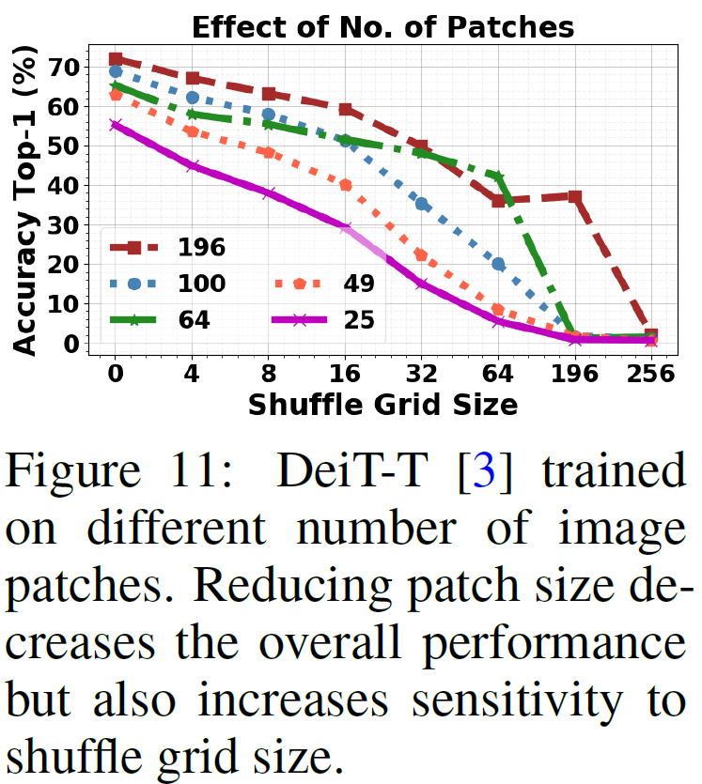
Robustness of the ViT
Patch size 별로 모델 학습
Patch size가 196 (14 x 14) 일 때 가장 robust함
Intriguing Properties of Vision Transformers by Naseer et al. 2021
Notes:
특히, 멀티 GPU 분산 학습 환경구성부터 결과 얻기까지 최대 68% 빠르게 수행할 수 있는 강점이 있습니다.

Slide 20
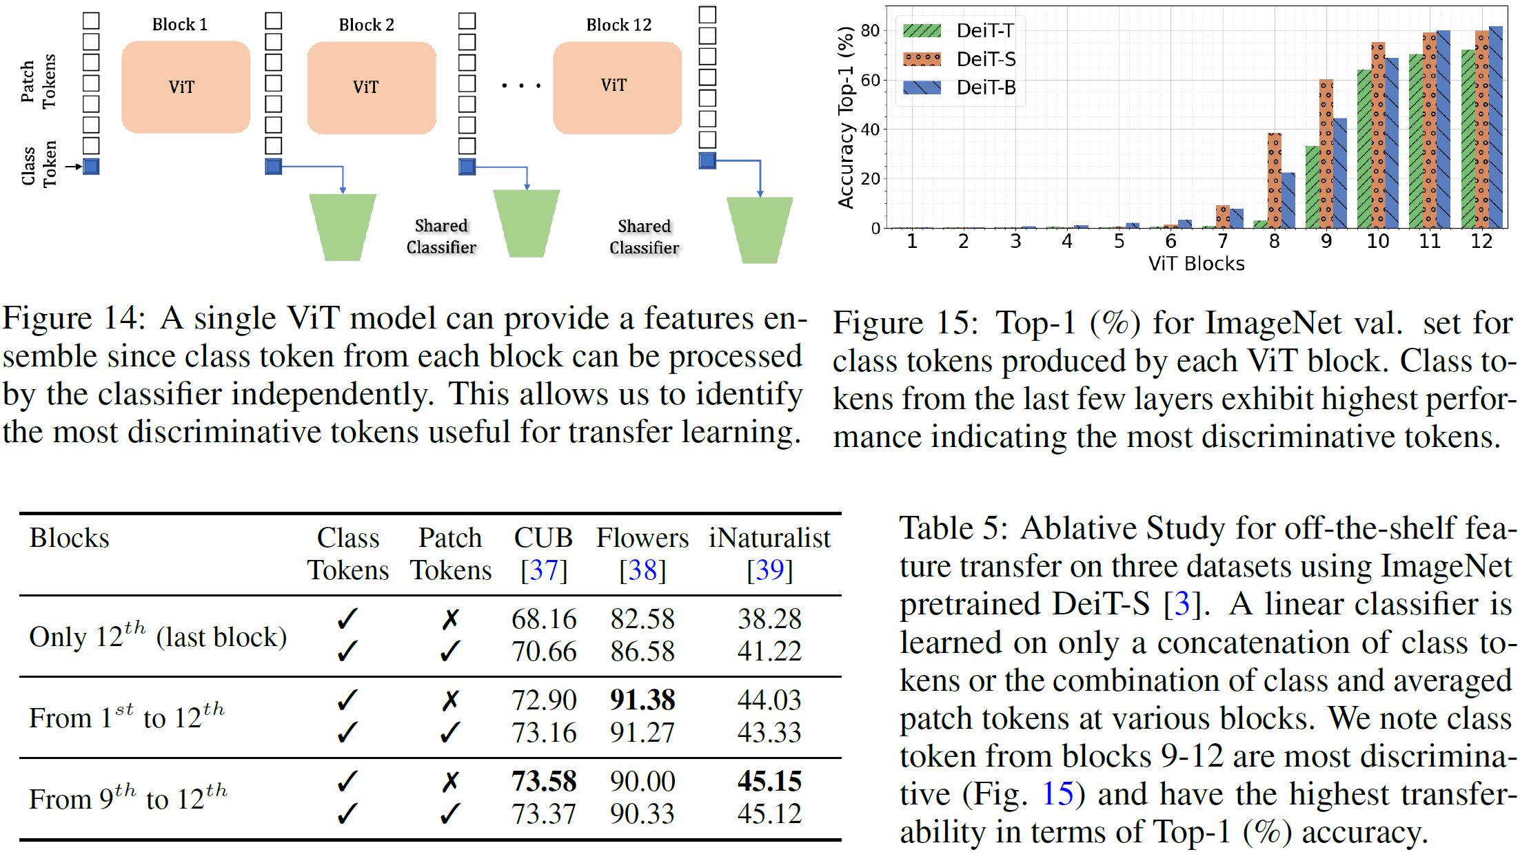
Robustness of the ViT
How Do Vision Transformers Work? by Park et al. 2022
Notes:
특히, 멀티 GPU 분산 학습 환경구성부터 결과 얻기까지 최대 68% 빠르게 수행할 수 있는 강점이 있습니다.

Slide 21
How Do Vision Transformers Work?
Notes:
특히, 멀티 GPU 분산 학습 환경구성부터 결과 얻기까지 최대 68% 빠르게 수행할 수 있는 강점이 있습니다.

Slide 22
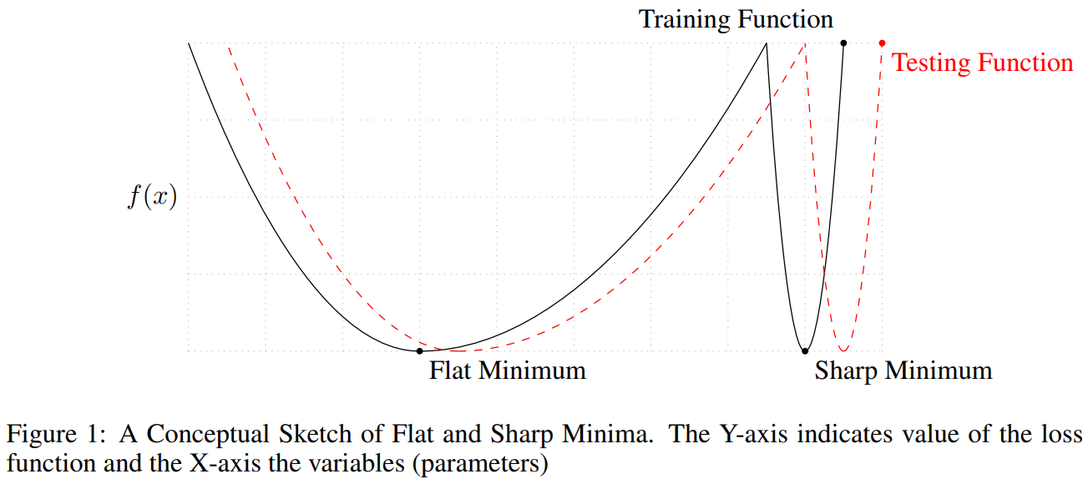
How Do Vision Transformers Work?
Loss function이 flat할수록 더 좋은 performance와 generalization을 가짐
accuracy와 robustness가 향상됨
On Large-Batch Training for Deep Learning: Generalization Gap and Sharp Minima by Keskar et al. 2016
Notes:
특히, 멀티 GPU 분산 학습 환경구성부터 결과 얻기까지 최대 68% 빠르게 수행할 수 있는 강점이 있습니다.

Slide 23
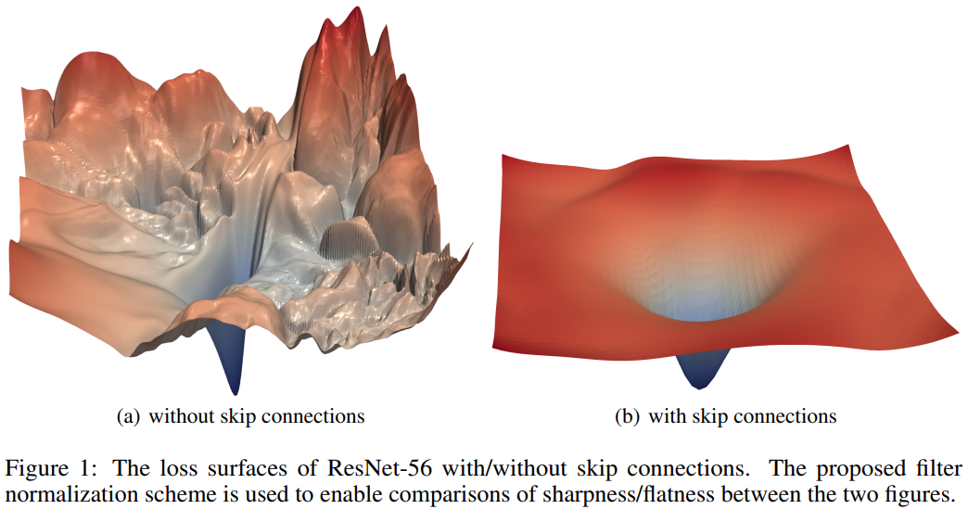
How Do Vision Transformers Work?
ResNet에서 skip connection 유무에 따른 landscapes
Visualizing the Loss Landscape of Neural Nets by Li et al. 2017
Notes:
특히, 멀티 GPU 분산 학습 환경구성부터 결과 얻기까지 최대 68% 빠르게 수행할 수 있는 강점이 있습니다.

Slide 24
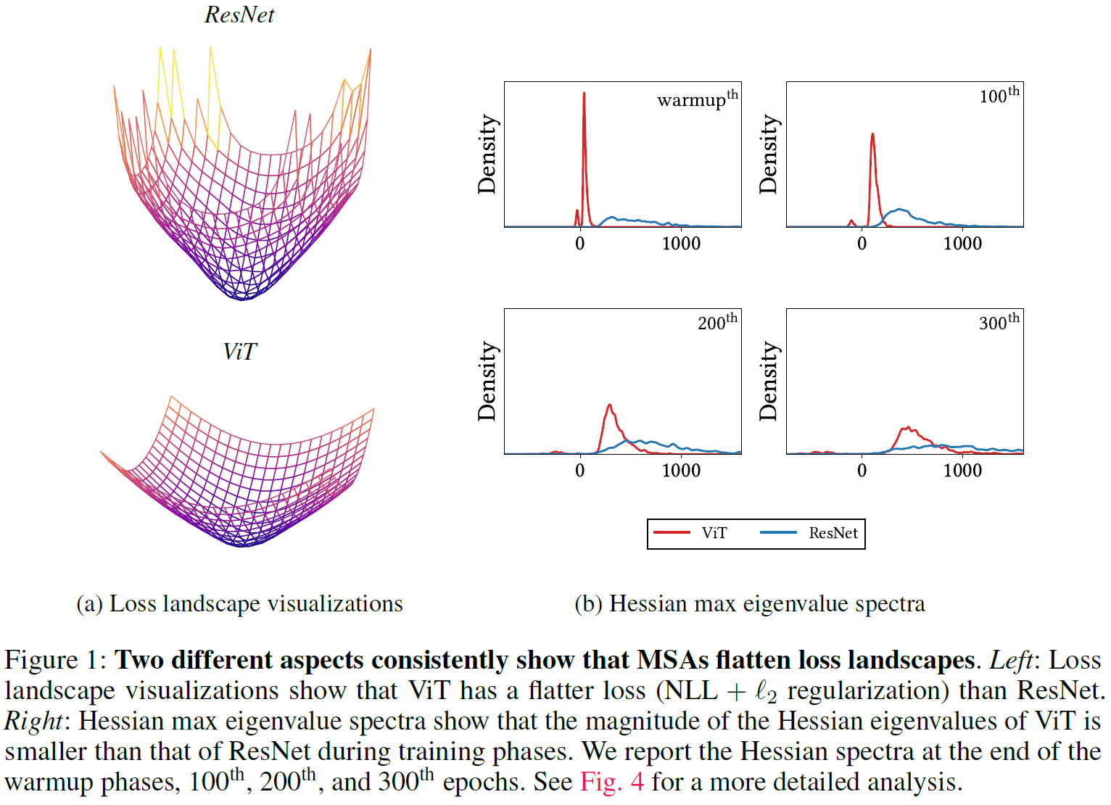
How Do Vision Transformers Work?
ResNet과 ViTs의 loss landscapes를 비교
ViTs가 더 flatten한 loss landscape를 가짐
Hessian eigenvalue를 이용하여 모델의 convexity를 측정함
negative Hessian eigenvalue
non-convexity
positive Hessian eigenvalue
convexity
negative & positive
saddle point가 존재
How Do Vision Transformers Work? by Park et al. 2022
Notes:
특히, 멀티 GPU 분산 학습 환경구성부터 결과 얻기까지 최대 68% 빠르게 수행할 수 있는 강점이 있습니다.

Slide 25
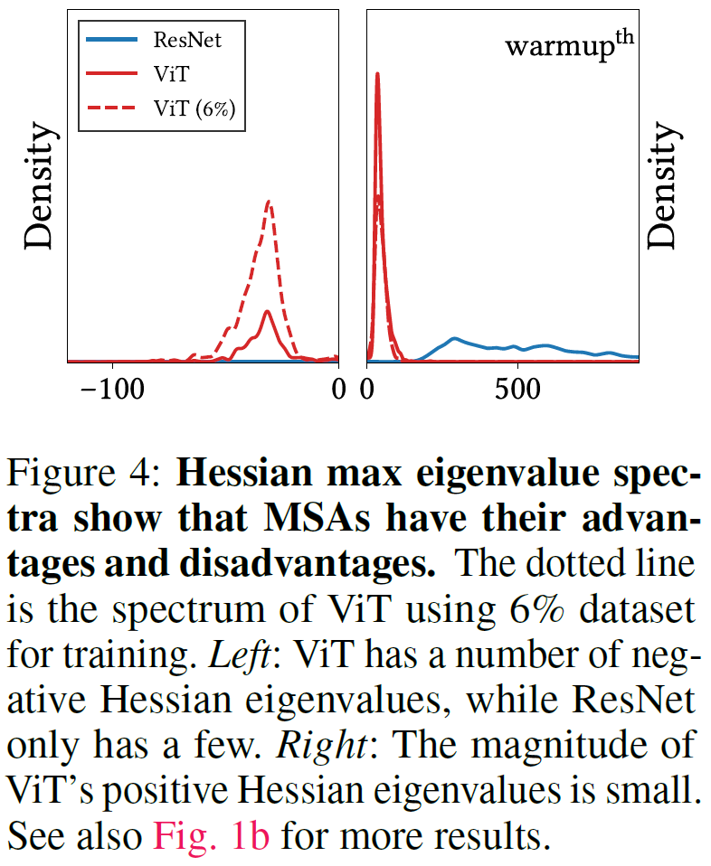
How Do Vision Transformers Work?
ViTs
small data domain에서는 negative Hessian eigenvalue를 가짐
non-convexity로 인해 optimization을 방해
large data domain에서는 negative Hessian eigenvalue가 감소
How Do Vision Transformers Work? by Park et al. 2022
Notes:
특히, 멀티 GPU 분산 학습 환경구성부터 결과 얻기까지 최대 68% 빠르게 수행할 수 있는 강점이 있습니다.

Slide 26
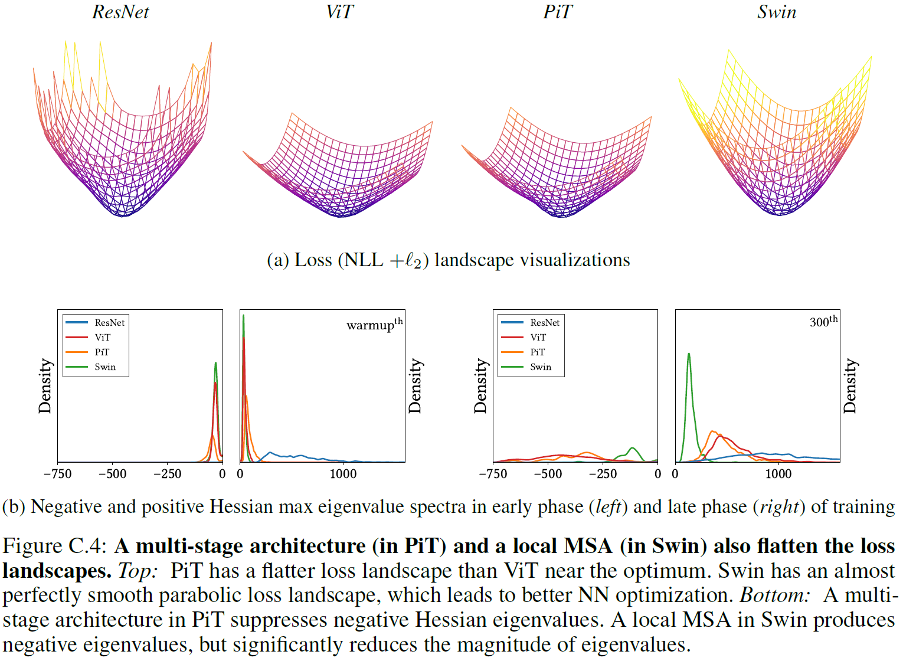
How Do Vision Transformers Work?
ResNet, ViT, PiT (ViT + multi-stage), Swin (ViT + multi-stage + local MSA)
의 loss landscape 및 Hessian eigenvalue
How Do Vision Transformers Work? by Park et al. 2022
Notes:
특히, 멀티 GPU 분산 학습 환경구성부터 결과 얻기까지 최대 68% 빠르게 수행할 수 있는 강점이 있습니다.

Slide 27
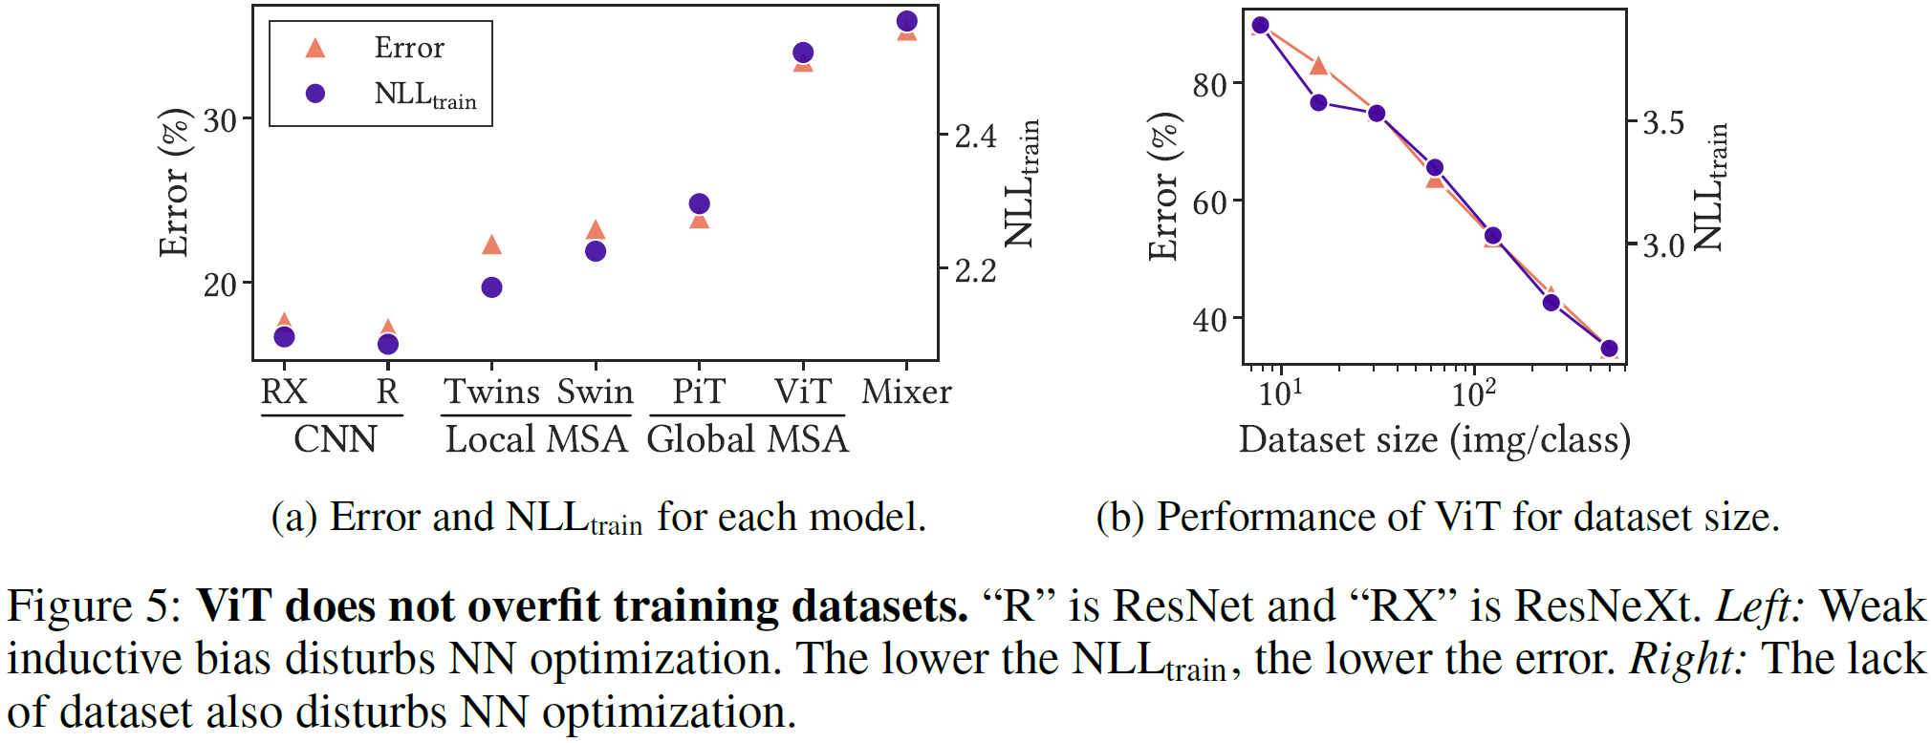
How Do Vision Transformers Work?
모델들의 test error 및 train loss를 비교
일반적으로 small data domain에서 ViTs는 overfitting 된다는 해석이 많으나 그러기에는 test error 및 train loss의 값이 큼
단순히 학습이 잘 안됨
data domain이 커질수록 test error 및 train loss가 감소함
How Do Vision Transformers Work? by Park et al. 2022
Notes:
특히, 멀티 GPU 분산 학습 환경구성부터 결과 얻기까지 최대 68% 빠르게 수행할 수 있는 강점이 있습니다.

Slide 28
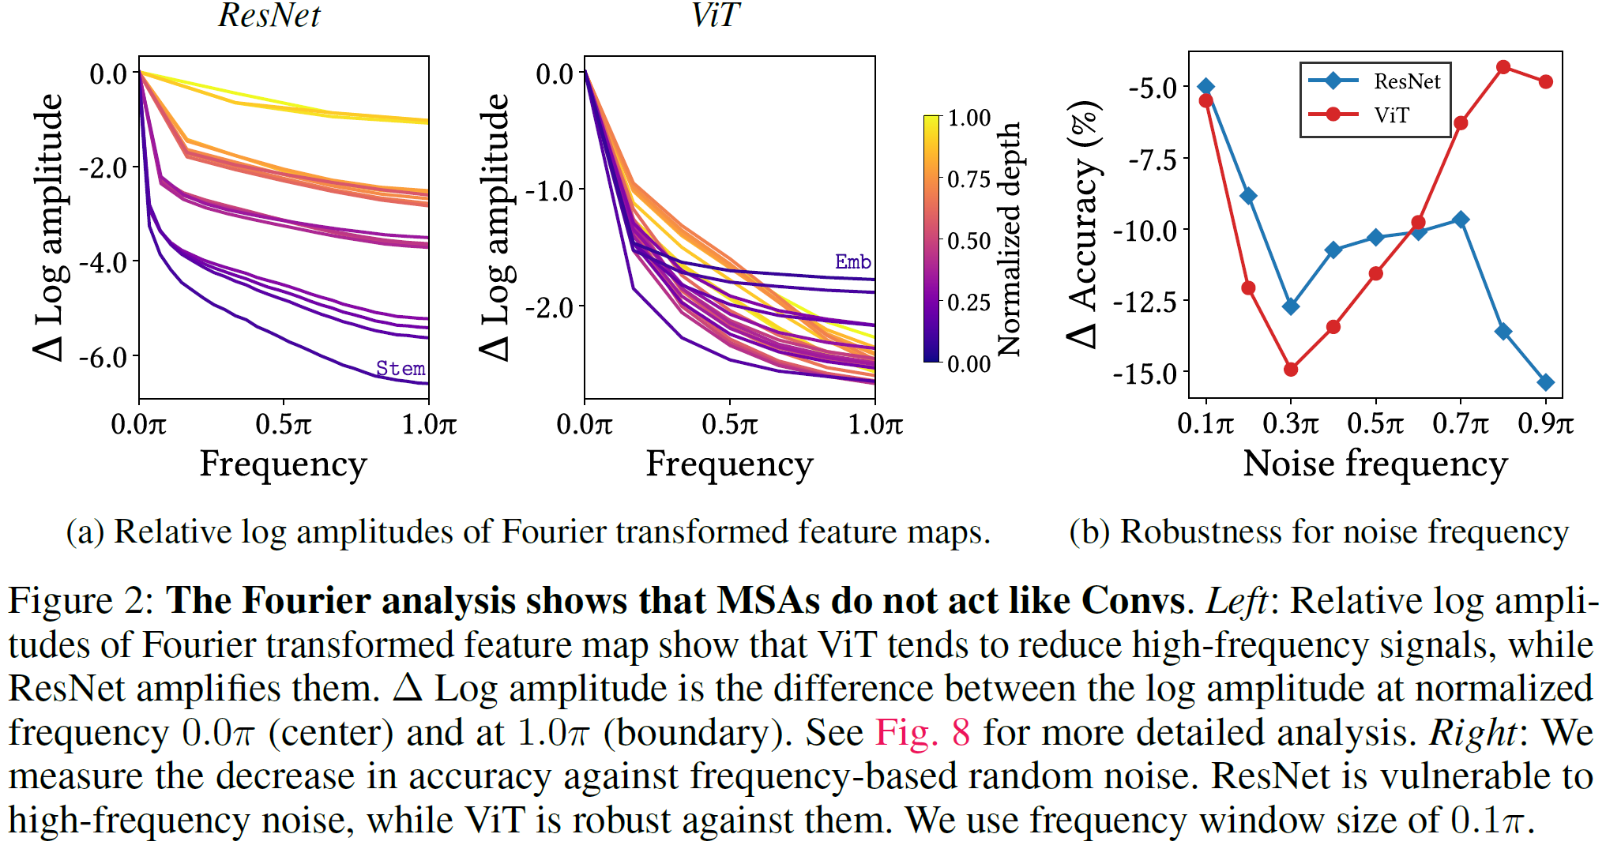
How Do Vision Transformers Work?
feature map의 Fourier transform을 통해 ResNet과 ViT를 비교
ViT는 low-pass filter, ResNet은 high-pass filter와 같이 동작
ViT는 low-pass filter이므로 low frequency에서 생성된 noise에서 accuracy가 감소하는 것을 볼 수 있음
ResNet은 약간 일관성이 없고 논문에서도 큰 해석이 없음
How Do Vision Transformers Work? by Park et al. 2022
Notes:
특히, 멀티 GPU 분산 학습 환경구성부터 결과 얻기까지 최대 68% 빠르게 수행할 수 있는 강점이 있습니다.

Slide 29
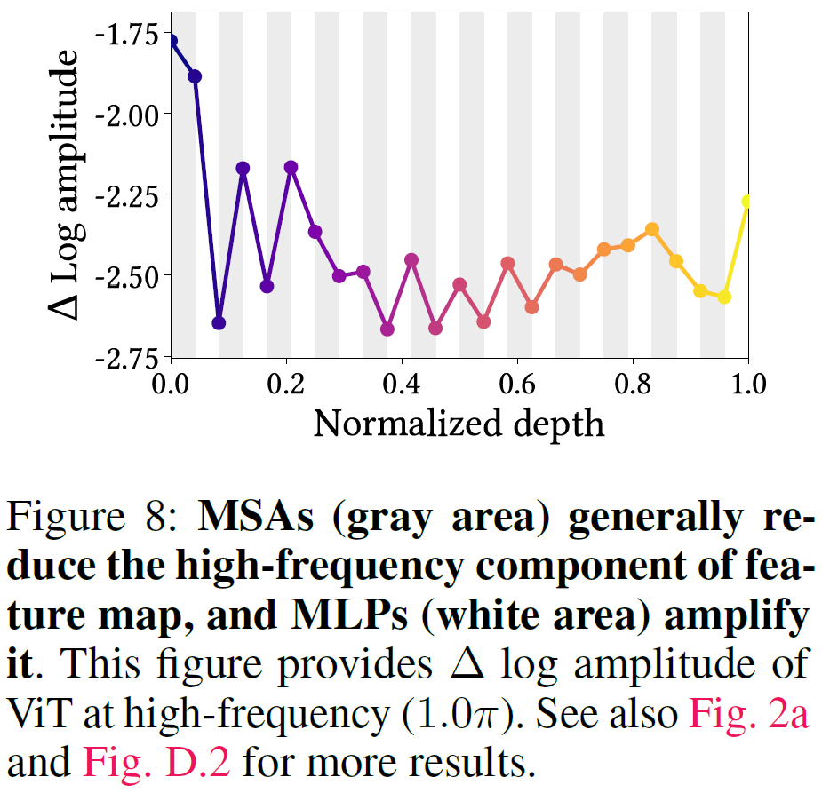
How Do Vision Transformers Work?
high frequency에서 layer별 Log amplitude의 변화량을 측정
MSAs는 회색, MLPs는 흰색 영역으로 표시
lower layer에서는 ViT가 local한 영역을 학습하기 때문에 CNNs 처럼 high-pass filter로 작동
이후에는 회색영역에서 Log amplitude가 감소함
How Do Vision Transformers Work? by Park et al. 2022
Notes:
특히, 멀티 GPU 분산 학습 환경구성부터 결과 얻기까지 최대 68% 빠르게 수행할 수 있는 강점이 있습니다.

Slide 30


